Slide 1





2
0
1
4
》》
注册登录及验证模块
12级李月桂

Slide 2

目录
1
连接数据库
2
注册页面的设计
3
登陆页面的设计

Slide 3

连接数据库
一、简单分析
用户注册信息需要通过连接数据库来保存数据，通过在数据库建立表来储存我们输入的数据。
代码如下：
二、关键函数
<?php
//连接服务器，并选择数据库
$link=mysql_connect("localhost", "root", "");
if(!$link){
echo "与数据库建立连失败!";
exit;
}
mysql_select_db("logindb");
?>
1、mysql_connect（）用于实现PHP与MySQL数据库的连接
2、mysql_select_db（）用于选择要操纵的数据库
PICTURE

Slide 4
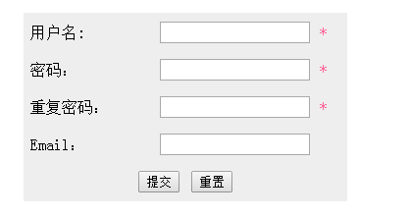
注册页面的设计
一、页面设计
二、相关内容
form表单中的元素：
文本字段 <input type="text" name="" />
单选按钮 <input type="radio" name="" value="" />
提交按钮 <inout type="submit" name="" value="" />
form表单的格式:
<form method="post/get" action="">
<input type="text" name="" />
.......
</form>

Slide 5
<form name="send" method="post" action="register.php"
onSubmit="return Check()">
<table width="330" border="0" align="center" cellpadding="5" bgcolor="#eeeeee">
<font color="#FF6699">*</font>
为必填项
<tr>
<td width="40%">用户名:</td>
<td><input name="username" type="text" id="username"> <font color="#FF6699">*</font></td>
</tr>
<tr>
<td>密码：</td>
<td><input name="password" type="password" id="password"> <font color="#FF6699">*</font></td>
</tr>
<tr>
<td>重复密码：</td>
<td><input name="cpassword" type="password" id="cpassword"> <font color="#FF6699">*</font></td>
</tr>
<tr>

Slide 6
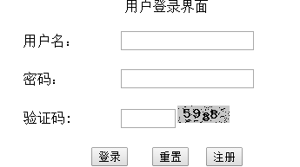
登录页面的设计
二、登相关代码
一、登录页面的设计
form表单中的元素：
文本字段 <input type="text" name="" />
单选按钮 <input type="radio" name="" value="" />
提交按钮 <inout type="submit" name="" value="" />
form表单的格式:
<form method="post/get" action="">
<input type="text" name="" />
.......
</form>
W
T
S

Slide 7
谢谢观看

